Slide 1
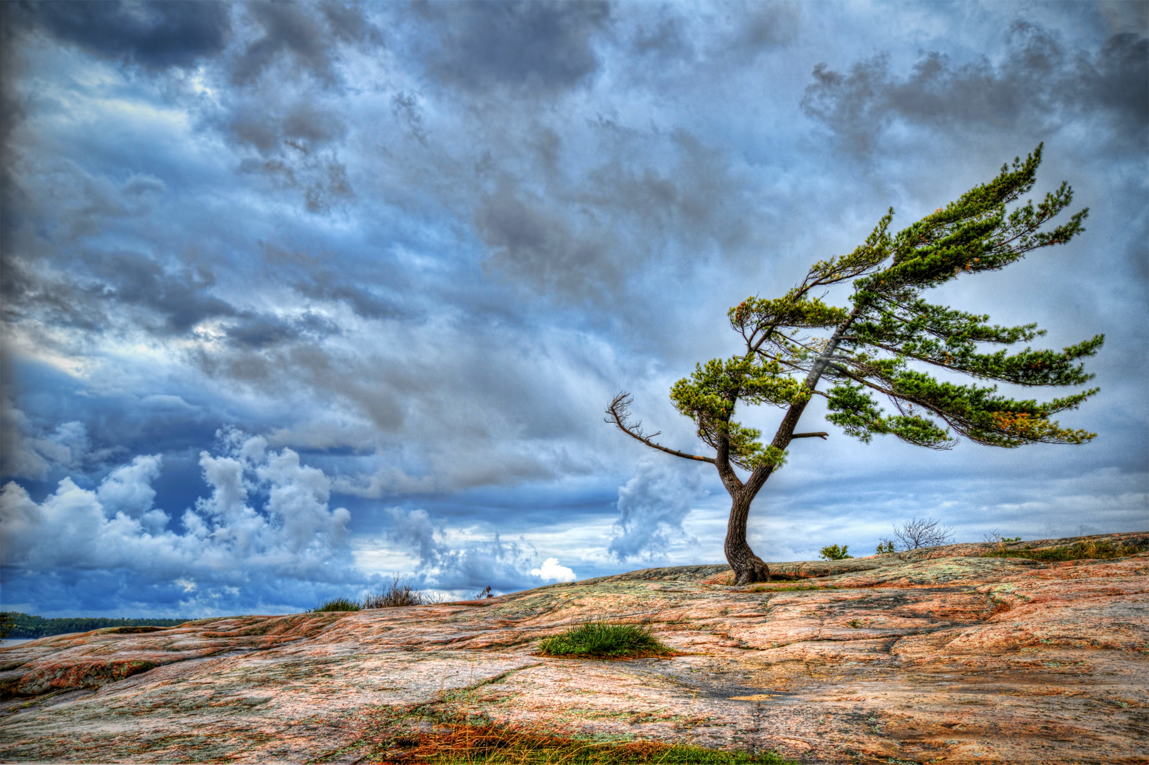
География
5
класс
ВЕТРЫ

Slide 2
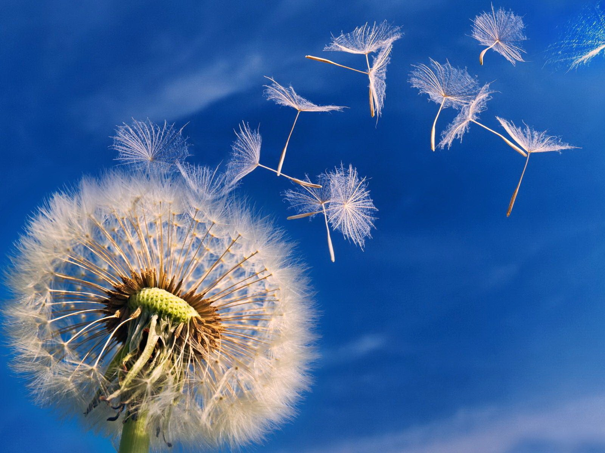
ОТЧЕГО ВОЗНИКАЕТ ВЕТЕР?
Воздух крайне редко находится в неподвижном,
с точки зрения человеческих ощущений, состоянии.

Slide 3
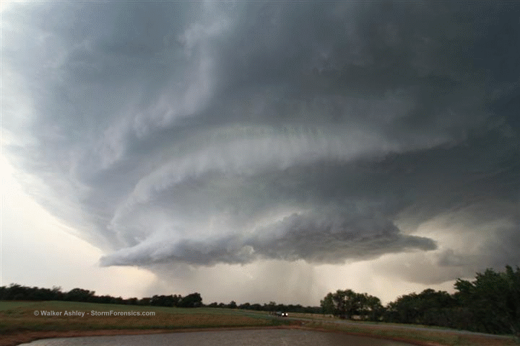
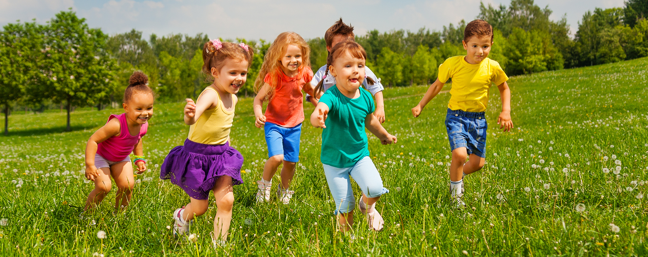
ОТЧЕГО ВОЗНИКАЕТ ВЕТЕР?
Обычно вне зависимости от местонахождения человек ощущает на себе то легкое дуновение ветра, то бешеной силы ураган.

Slide 4
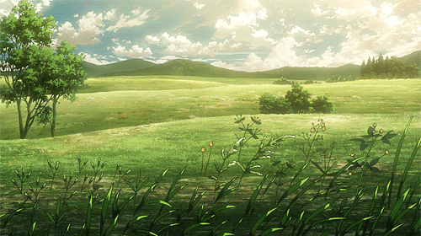
ОТ ЧЕГО ВОЗНИКАЕТ ВЕТЕР?
Перемещение воздушных масс в горизонтальном направлении называется ветром

Slide 5
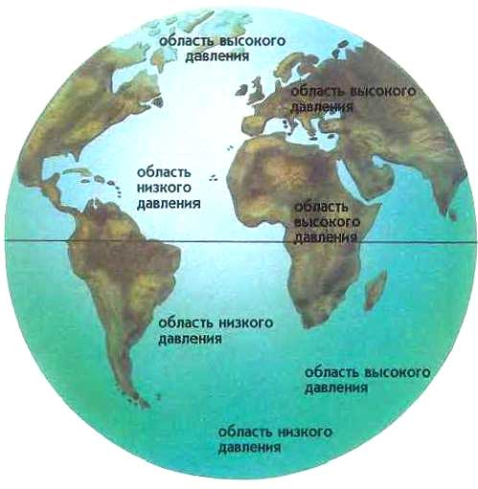
ОТЧЕГО ВОЗНИКАЕТ ВЕТЕР?
Разница
в атмосферном давлении от место
к месту является причиной возникновения ветра.

Slide 6
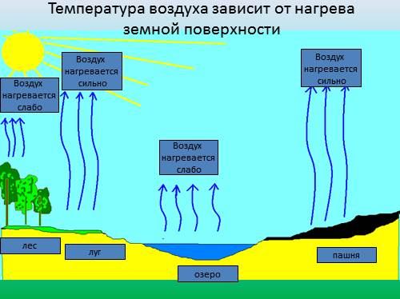
Возникает вопрос: отчего атмосферное давление меняется от места к месту?
Поверхность земли, неоднородна по своим свойствам. Поверхность океанов и морей днем нагревается меньше, чем поверхность суши.

Slide 7
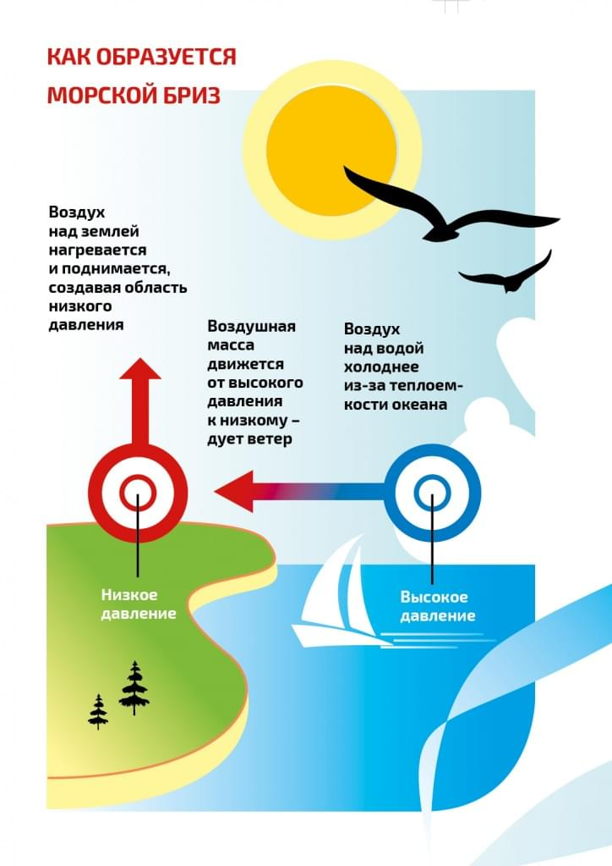
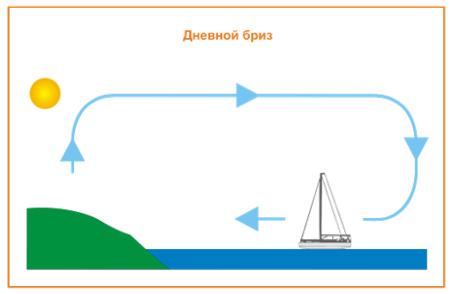
ДНЕМ
Днем воздух на суше, нагреваясь расширяется.
А при расширении воздуха атмосферное давление снижается.
В то же самое время атмосферное давление над водной поверхностью океанов и морей остается более высоким. Из-за разницы в давлении воздушные потоки устремляются
к суше.

Slide 8
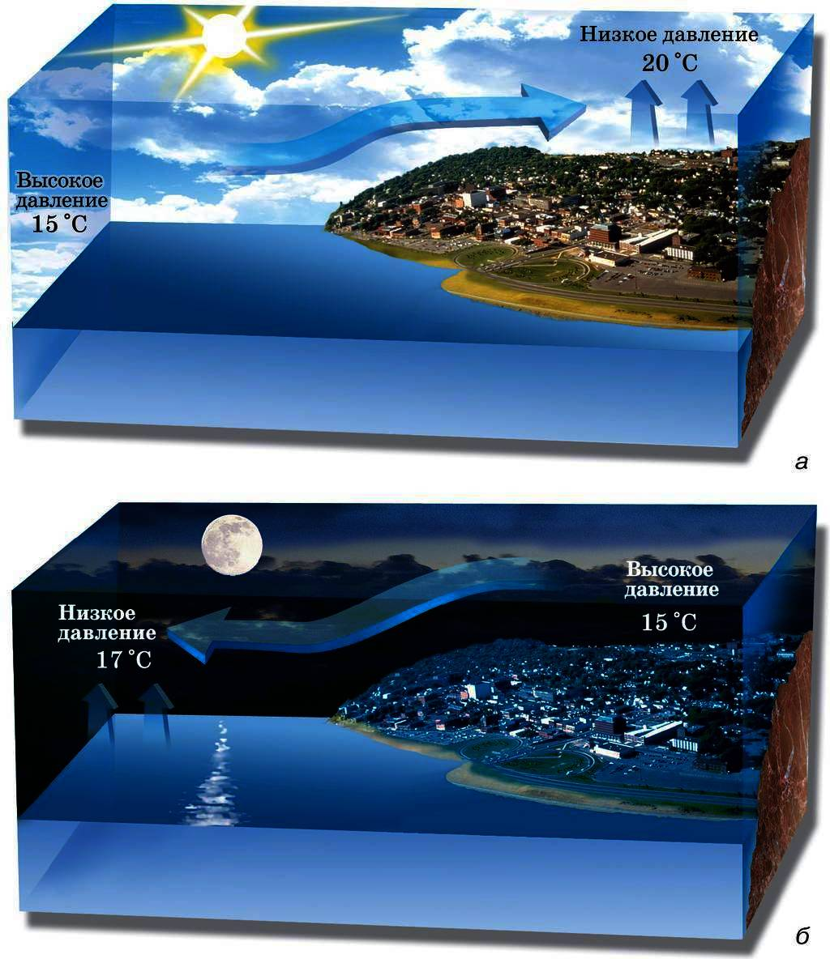
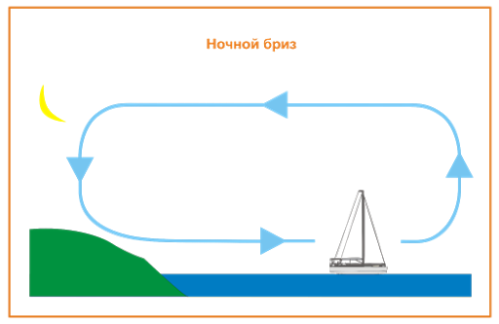
НОЧЬЮ
Ночью суша быстро остывает,
а воздух над морем сохраняет теплоту. Теперь над сушей формируется высокое давление.
А над морем – низкое.
В результате воздушные потоки над сушей устремляются к морю.

Slide 9
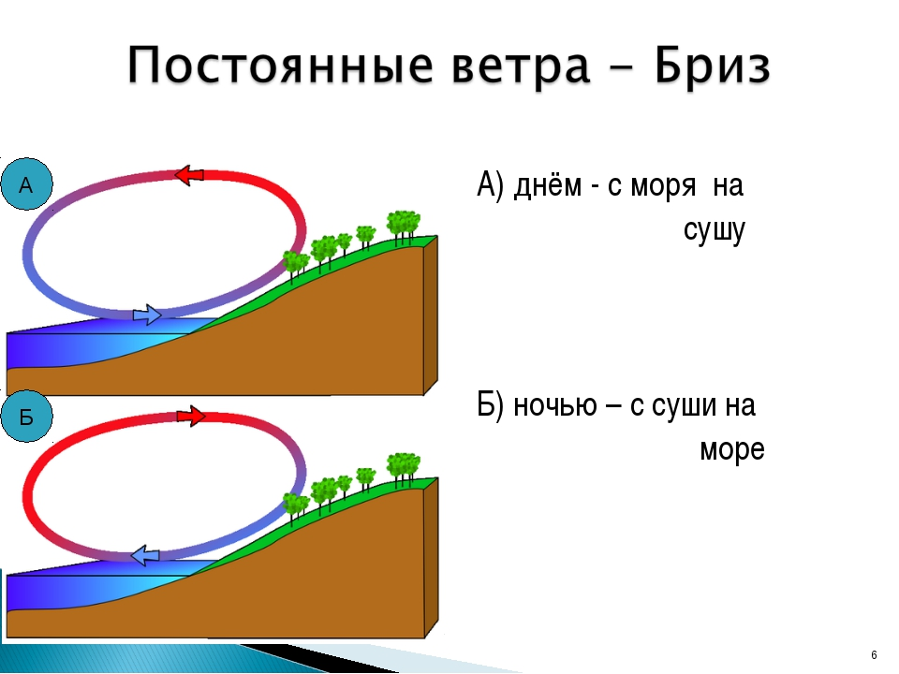

Ветер, дующий днем с моря на сушу, а ночью - с суши на море
Слово происходит от французского: “brise” – легкий ветерок.

Slide 10
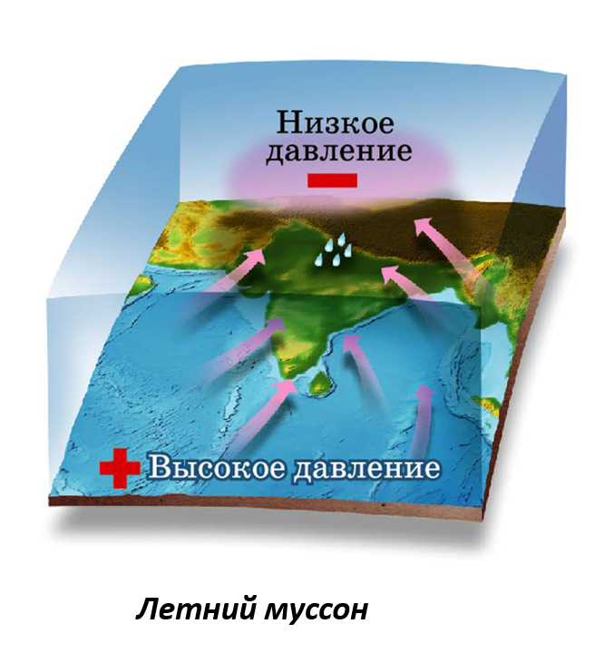
Основные ветры земного шара
В летнее время огромные пространства суши – материки – нагреваются больше, чем поверхность омывающего материк океана, и атмосферное давление понижается. Над морем же давление повышается.
Поэтому в летнее время ветер дует с моря(океана) на сушу.

Slide 11
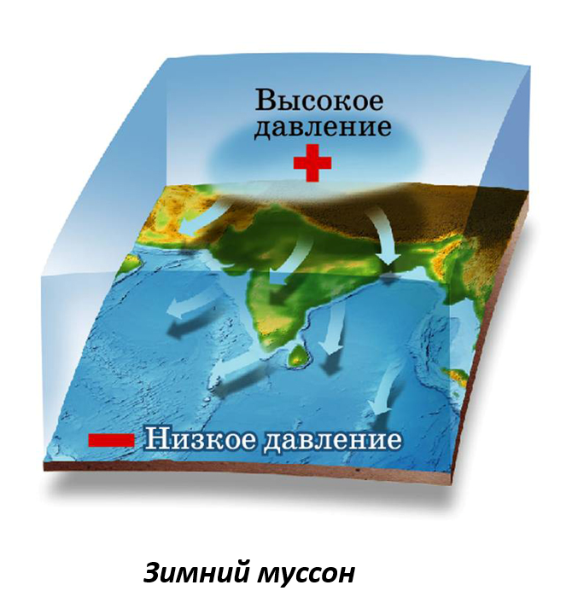
Основные ветры земного шара
В зимнее время
над сушей, по сравнению с океаном, преобладают низкие температуры, давление повышается.
Море теплое, давление над ним понижается.
Поэтому в зимнее время ветер дует с суши на море(океан).

Slide 12
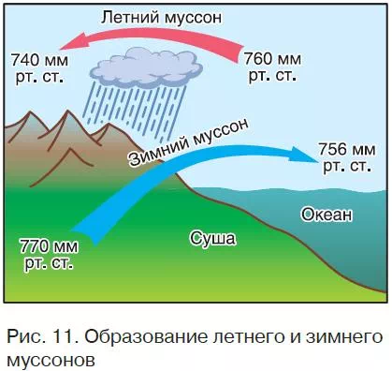
МУССОНЫ (слово происходит от арабского «мавсум» (сезон)
Ветры, периодически меняющие свое направление
в зависимости
от времени года
и дующие в летнее время с моря на сушу,
а в зимнее время
с суши на море

Slide 13
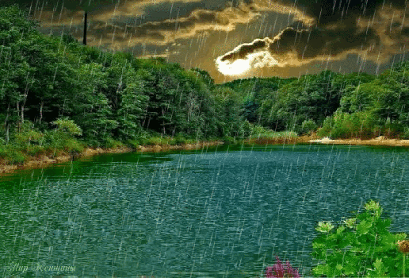
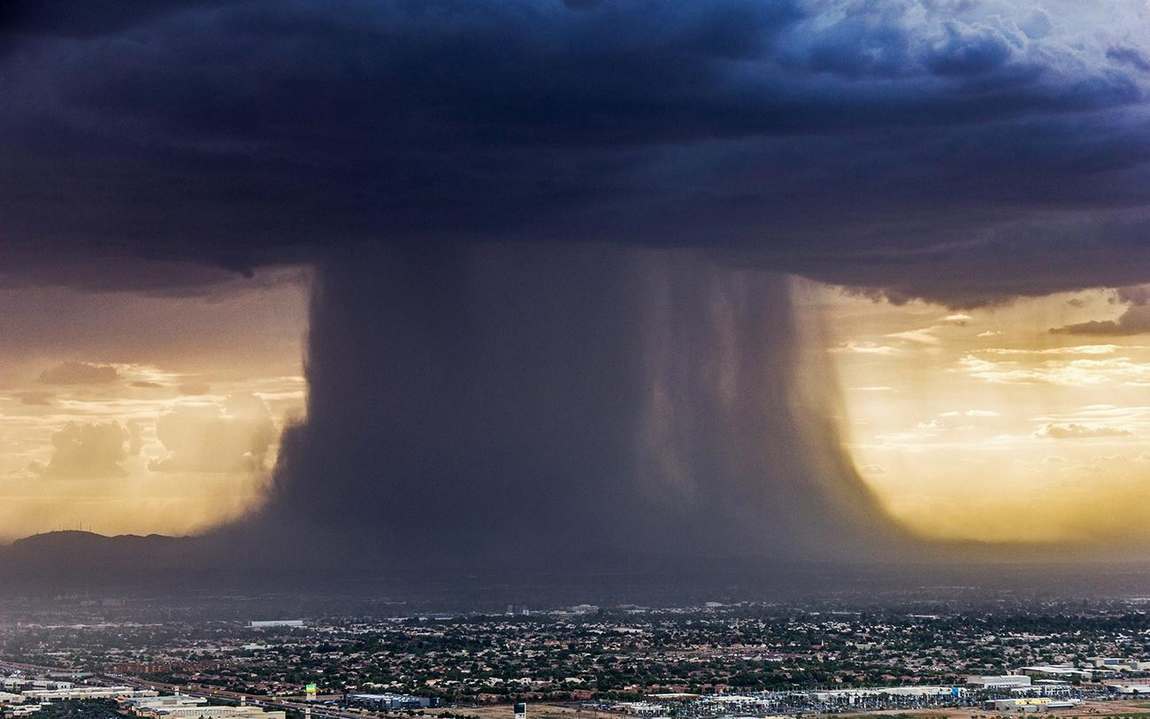
МУССОНЫ
Муссоны, в отличие от суточных ветров – бризов, являются сезонными. Летние муссоны насыщены влагой, так как зарождаются над океаном.
Поэтому обычно они приносят с собой атмосферные осадки

Slide 14
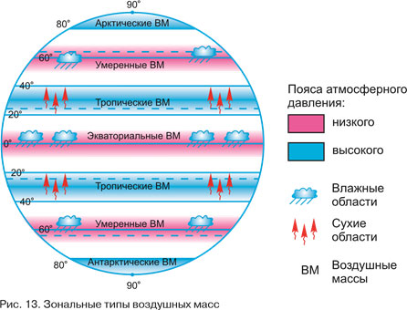
ПАССАТЫ
Из-за шарообразности Земли и вращения ее вокруг своей оси поверхность земного шара поделена на широтные пояса высокого и низкого давления.

Slide 15
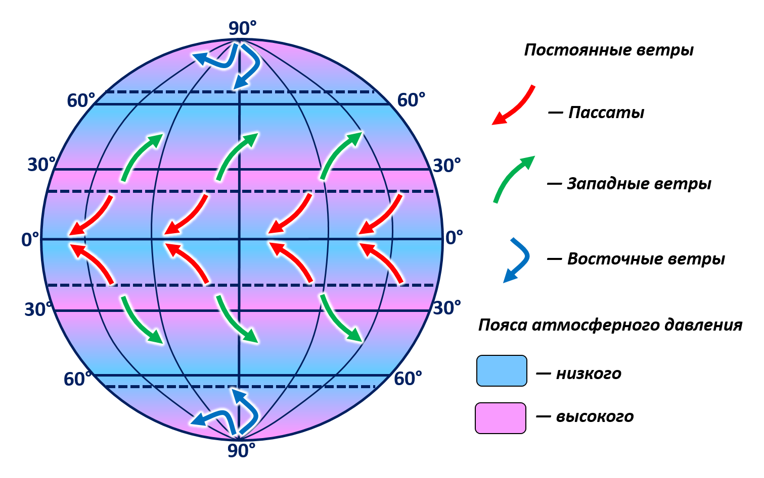
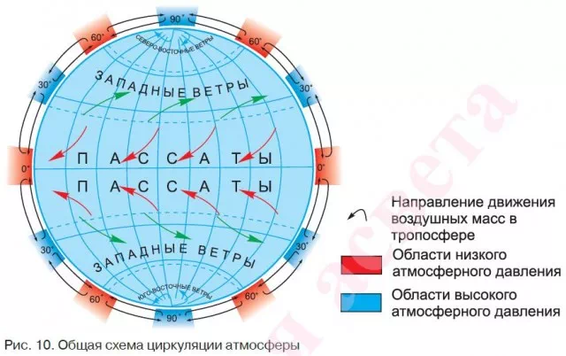
ПАССАТЫ – постоянные ветры, дующие в западном направлении вдоль экватора
Районы, прилегающие к экватору, как известно, получают больше солнечного тепла. Чем другие области Земли.
Поэтому здесь атмосферное давление в течении года стабильно низкое. По этой причине воздушные массы от широты 30° устремляются к экватору и, приближаясь к нему, сворачивают на запад.

Slide 16
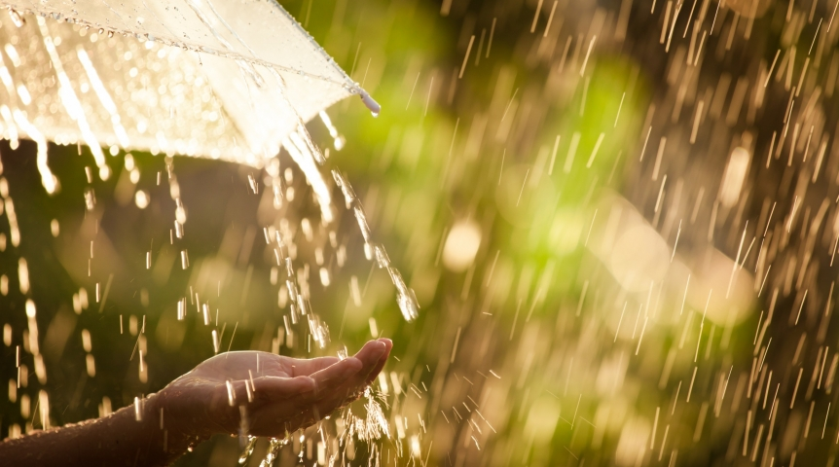
ЗАПАДНЫЕ ВЕТРЫ
В средних широтах (от 30° до 65°) обоих полушарий Земли преобладают ветры
с запада. Именно западные ветры приносят осадки
на территорию Узбекистана.
Пассаты, муссоны и западные ветры называют планетарными ветрами

Slide 17
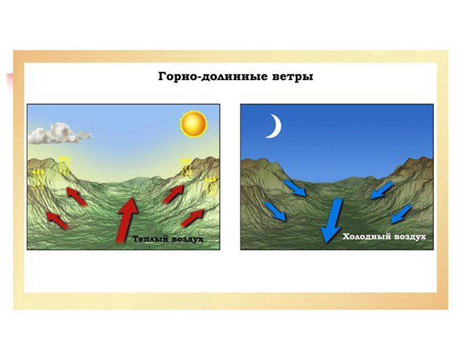
В горных в предгорных районах, на берегах морей и озер дуют похожие ветры на бриз горно-долинные ветры.
Днем они дуют в направлении от предгорий к горам, в долинах они дуют вдоль долин снизу вверх. А ночью верхние слои воздуха быстро остывают, давление повышается, и остывший воздух веет вдоль долин сверху вниз.

Slide 18
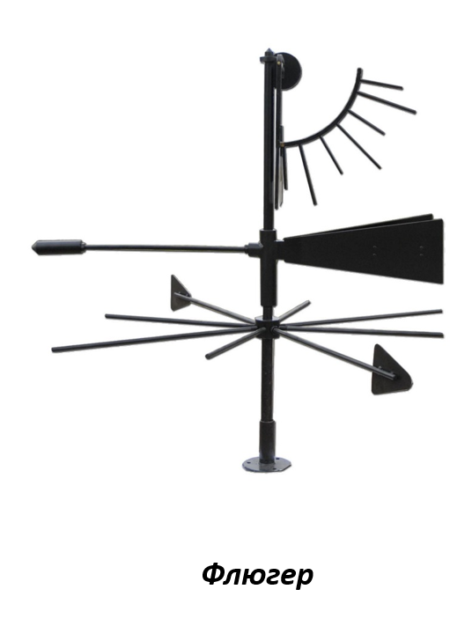
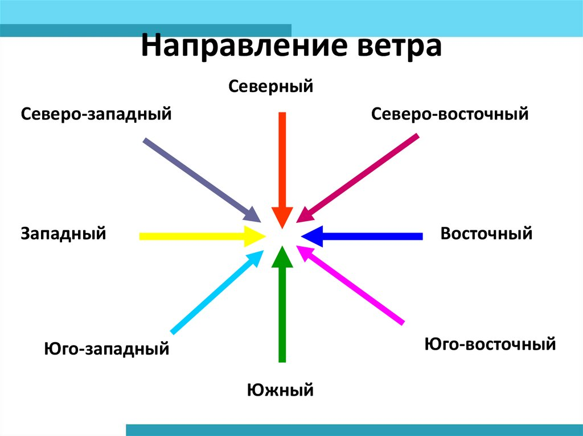
Определение направления и силы ветра
Стрелка флюгера указывает на направления ветра.
Ниже стрелки флюгера установлены указатели восьми сторон света. Положение флюгера по отношению к указателям сторон света показывает точное направление ветра. Сила ветра определяется с помощью металлической пластинки, расположенный над флюгером.

Slide 19
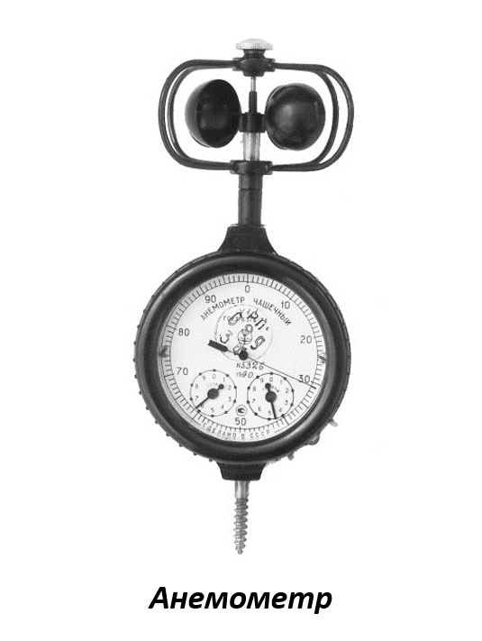
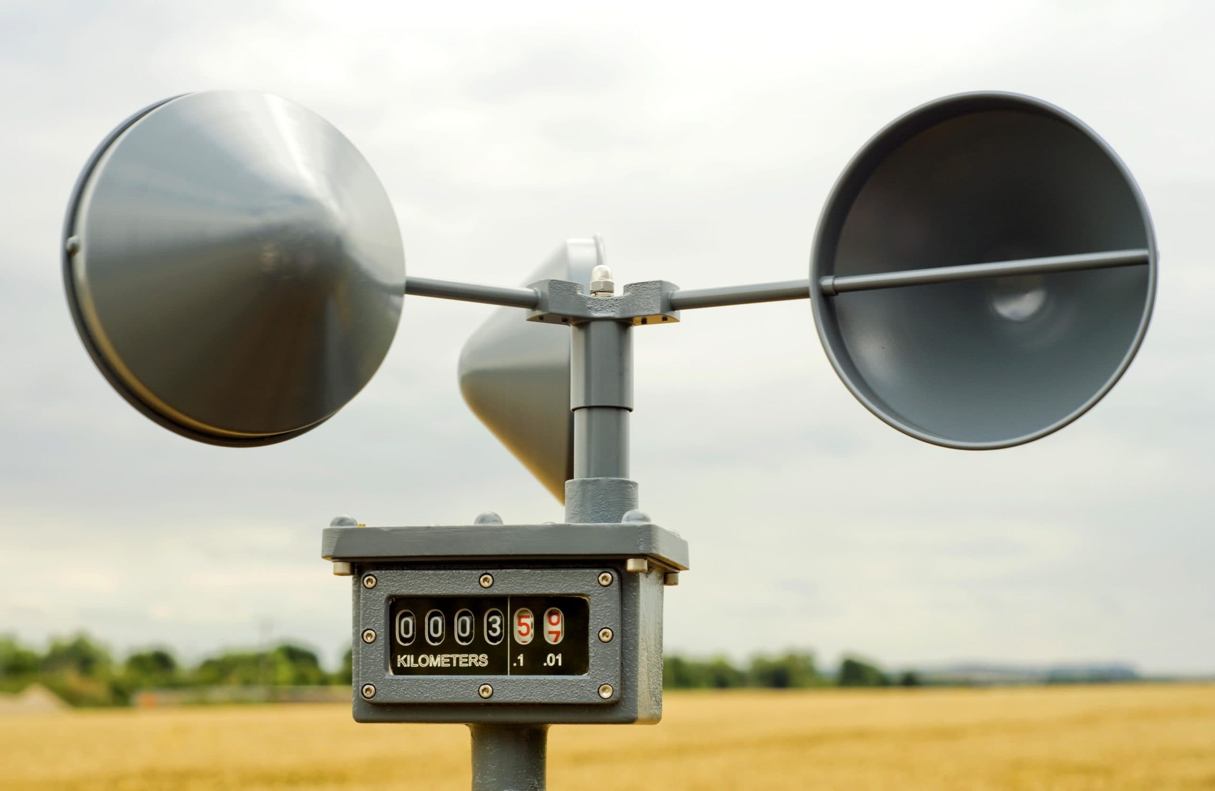
Определение направления и силы ветра
Скорость ветра определяется
с помощью прибора, называемого анемометром,
и измеряется
в метрах в секунду (м/с).

Slide 20
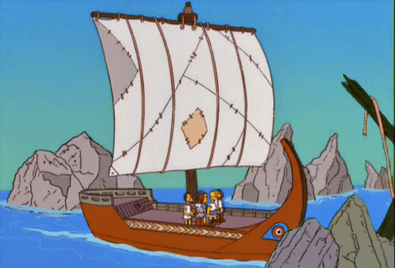

Использование силы ветра

Slide 21
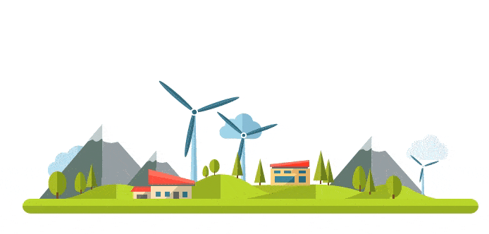
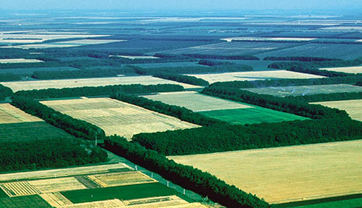
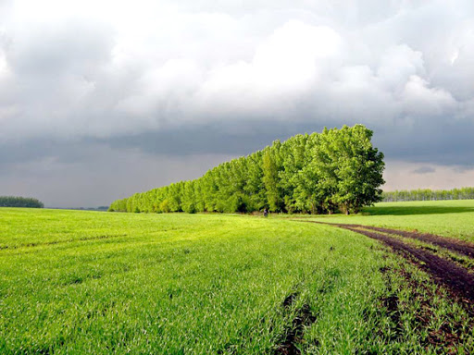
Использование силы ветра

Slide 22
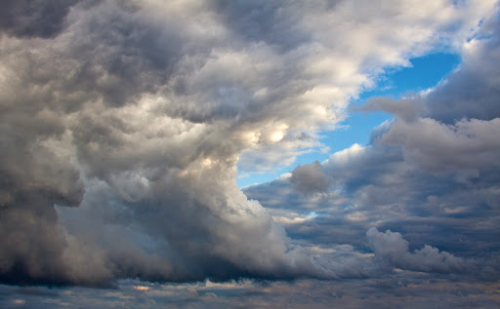
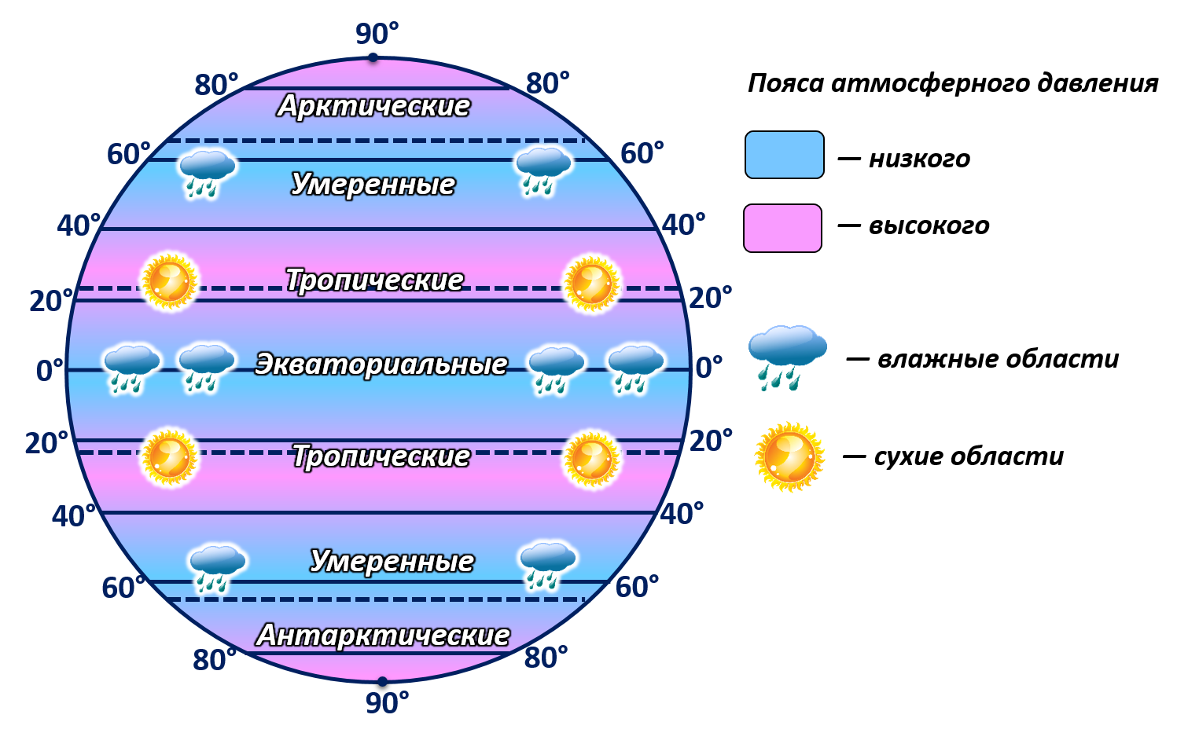
Что такое воздушные массы?
Огромные подвижные объёмы воздуха в тропосфере, одинаковые по своим свойствам, называются воздушными массами.
Воздушные массы формируются над крупным по площади территории.
В различных районах земного шара формируются различные воздушные массы. Делятся на континентальные
и морские.

Slide 23
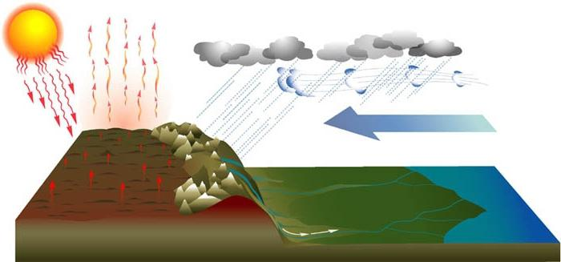
Схема образования какого ветра показано на рисунке?

Slide 24
ЗАДАНИЕ
Прочитать
§ 24. Ветры
Выполнить письменно
задание 5 на стр. 83

